Slide 1

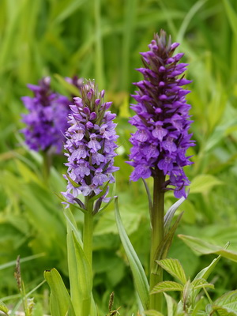
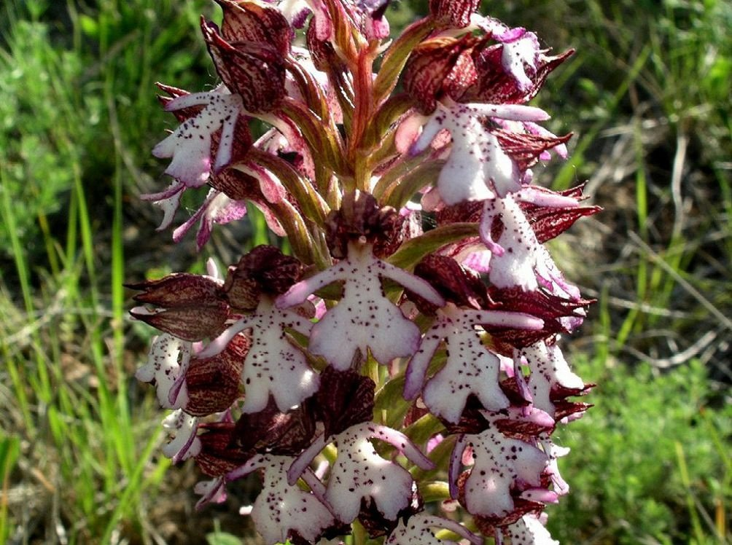
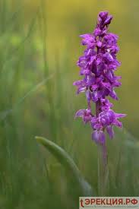

Slide 2
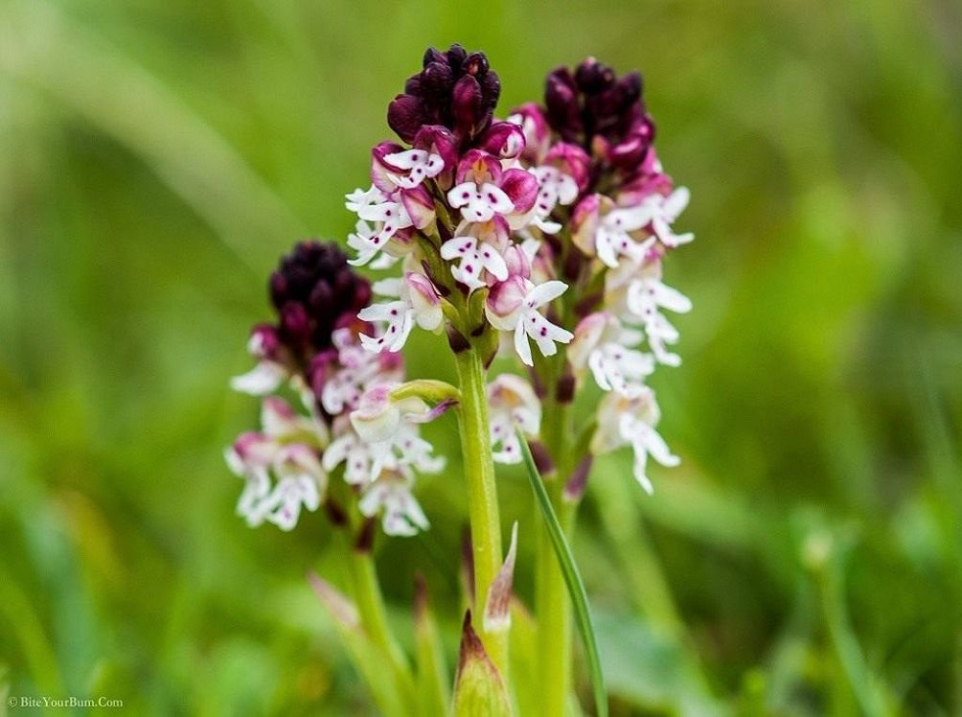
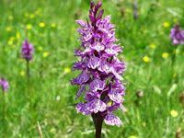
Зубровка,
ятрышник
Ашальчи

Slide 3

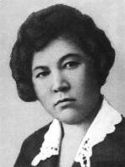
Ашальчи Оки –
Акулина Григорьевна Векшина

Slide 4
Тодӥсько, тодэме потэ, тодӥ
Тодӥсько | Тодэме потэ | Тодӥ

Slide 5
Ашальчи Окилэн кылбуръёсыз:
- «Вордӥськем музъеме»
- «Бублиос»
- «Лулы мынам»
- «Сюрес дурын»
- «Нюлэскы ветлыкум»

Slide 6
Урокмылэн азьмугъёсыз:
- Муромытоно но выльзэ тодоно А.Окилэсь улон сюрессэ;
- паськытатоно Акулина Григорьевналэсь кылбур дуннеезъя тодон-валанмес;
- удмурт но англи кылын кылмес волятоно;
- мукет матералэз уже кутыны быгатоно;
- кенешыса, ӝог туркымен ужаны быгатоно.

